Slide 1
第七章
实现

Slide 2
第七章内容概要
★
编码
软件测试基础
单元测试
集成测试
确认测试
白盒测试技术
黑盒测试技术
调试
软件可靠性
软件工程 - 2024 - 第七章 实现

Slide 3
实现概述
编码和测试统称为实现
编码就是把软件设计结果翻译成用某种程序设计语言书写的程序。
软件测试很重要，它对软件可靠性的影响巨大
软件测试在软件生命周期中横跨两个阶段
测试工作量占软件开发总成本的40%以上
测试的目标是发现错误，调试的目的是诊断并改正错误
测试是确定可靠性模型的依据
软件工程 - 2024 - 第七章 实现

Slide 4
从设计向编码过渡
编码阶段的任务是把详细设计阶段中用伪代码写成的程序转换成用程序设计语言实现的程序。
程序设计语言的特性和程序设计风格会深刻地影响软件的质量和可维护性。
为保证编码的质量，程序员必须深刻理解、熟练掌握并正确地运用程序设计语言的特性。此外，还要求源程序具有良好的结构性和良好的程序设计风格。
软件工程 - 2024 - 第七章 实现

Slide 5
选择程序设计语言的实用标准
系统用户的要求。
可以使用的编译程序。
可以得到的软件工具。
工程规模。
程序员的知识。
软件可移植性要求。
软件的应用领域。
软件工程 - 2024 - 第七章 实现

Slide 6

编码风格
好程序的代码逻辑简明清晰、易读易懂：
  程序的内部文档
  数据说明
  语句构造
  输入／输出方法
  效率问题
软件工程 - 2024 - 第七章 实现

Slide 7
编码风格：程序的内部文档
标识符的命名：
  标识符即符号名，包括模块名、变量名、常量名、标号名、子程序名、数据区名以及缓冲区名等。
  这些名字应能反映它所代表的实际东西，应有一定实际意义。(例如，表示次数的量用Times，表示总量的用Total，表示平均值的用Average，表示和的量用Sum等。)
  名字不是越长越好，应当选择精炼的意义明确的名字。
  必要时可使用缩写名字，但这时要注意缩写规则要一致，并且要给每一个名字加注释。
  在一个程序中，一个变量只应用于一种用途。
软件工程 - 2024 - 第七章 实现

Slide 8
编码风格：程序的内部文档
程序的注解：
  夹在程序中的注释是程序员与日后的程序读者之间通信的重要手段。
  注释决不是可有可无的。
  一些正规的程序文本中，注释行的数量占到整个源程序的1／3到1／2，甚至更多。
  注释分为序言性注释和功能性注释。
软件工程 - 2024 - 第七章 实现

Slide 9
编码风格：程序的内部文档
  序言性注释：
    通常置于每个程序模块的开头部分，它应当给出程序的整体说明，对于理解程序本身具有引导作用。有些软件开发部门对序言性注释做了明确而严格的规定，要求程序编制者逐项列出。
    有关项目包括：
      程序标题；
      有关本模块功能和目的的说明；
      主要算法；
      接口说明：包括调用形式，参数描述，子程序清单；
      有关数据描述：重要的变量及其用途，约束或限制条件，以及其它有关信息；
      模块位置：在哪一个源文件中，或隶属于哪一个软件包；
      开发简历：模块设计者，复审者，复审日期，修改日期及有关说明等。
软件工程 - 2024 - 第七章 实现

Slide 10
编码风格：程序的内部文档
  功能性注释：
    功能性注释嵌在源程序体中，用以描述其后的语句或程序段是在做什么工作，或是执行了下面的语句会怎么样。而不要解释下面怎么做。
软件工程 - 2024 - 第七章 实现

Slide 11
编码风格：程序的内部文档
视觉组织：
  空格、空行和缩进。
  恰当地利用空格，可以突出运算的优先性。
  自然的程序段之间可用空行隔开。
  缩进也叫做向右缩格或移行。它是指程序中的各行不必都在左端对齐，都从第一格起排列。这样做使程序完全分不清层次关系。
  对于选择语句和循环语句，把其中的程序段语句向右做阶梯式移行。使程序的逻辑结构更加清晰。
软件工程 - 2024 - 第七章 实现

Slide 12
编码风格：数据说明
在设计阶段已经确定了数据结构的组织及其复杂性。在编写程序时，则需要注意数据说明的风格。
为了使程序中数据说明更易于理解和维护，必须注意以下几点：
  数据说明的次序应当规范化；
  说明语句中变量安排有序化；
  使用注释说明复杂数据结构。
软件工程 - 2024 - 第七章 实现

Slide 13
编码风格：数据说明
  数据说明的次序应当规范化：
    数据说明次序规范化，使数据属性容易查找，也有利于测试，排错和维护。
    原则上，数据说明的次序与语法无关，其次序是任意的。但出于阅读、理解和维护的需要，最好使其规范化，使说明的先后次序固定。
    例如，在类型说明中可按如下顺序排列：
      整型量说明
      实型量说明
      字符量说明
      逻辑量说明
软件工程 - 2024 - 第七章 实现

Slide 14
编码风格：数据说明
  说明语句中变量安排有序化：
    当多个变量名在一个说明语句中说明时，应当对这些变量按字母的顺序排列。 例如，把
    integer size, length, width, cost, price
    写成
    integer cost, length, price , size, width
软件工程 - 2024 - 第七章 实现

Slide 15
编码风格：数据说明
  使用注释说明复杂数据结构：
    如果设计了一个复杂的数据结构，应当使用注释来说明在程序实现时这个数据结构的特点。
    例如, 对C的链表结构和Pascal中用户自定义的数据类型，都应当在注释中做必要的补充说明。
软件工程 - 2024 - 第七章 实现

Slide 16
编码风格：语句构造
在设计阶段确定了软件的逻辑结构，但构造单个语句则是编码阶段的任务。语句构造力求简单、直接，不能为了片面追求效率而使语句复杂化。
下面是关于语句构造的一些启发规则：
软件工程 - 2024 - 第七章 实现

Slide 17
编码风格：语句构造
1. 在一行内只写一条语句。
2.避免采用过于复杂的条件测试。
3.尽量减少 “非”条件的测试。
IF NOT ((CHAR<‘0’) OR (CHAR>‘9’)) THEN… …
IF (CHAR>=‘0’) AND (CHAR<=‘9’) THEN … …
4.避免大量使用循环嵌套和条件嵌套。
5.利用括号使逻辑表达式或算术表达式的运算次序清晰直观。
软件工程 - 2024 - 第七章 实现

Slide 18
编码风格：语句构造
6.除非对效率有特殊的要求，程序编写要做到清晰第一，效率第二。不要为了追求效率而丧失了清晰性。事实上，程序效率的提高主要应通过选择高效的算法来实现。
  对比下面两个程序段，哪个更清楚表达了自己的意图？
A[ I ] =A[ I ]＋A[ T ]；A[ T ]=A[ I ]－A[ T ]；A[ I ] =A[ I ]－A[ T ]；
WORK = A[ T ]；
A[ T ] = A[ I ]；
A[ I ] = WORK；
软件工程 - 2024 - 第七章 实现

Slide 19
编码风格：语句构造
7.程序要能直截了当地说明程序员的用意。
  对比下面两个程序段，哪个更直接地表达了自己的意图？
for ( i = 1; i <= n; i++ )
for ( j = 1; j <= n; j++ )
V[i][j] = ( i／j ) * ( j／i )
for ( i＝1; i <= n; i++ )
for ( j＝1; j <= n; j++ )
if ( i == j )
V[i][j] = 1;
else
V[i][j] = 0;
软件工程 - 2024 - 第七章 实现

Slide 20
编码风格：语句构造
8.首先要保证程序正确, 然后才要求提高速度。反过来说，在使程序高速运行时，首先要保证它是正确的。
9. 让编译程序做简单的优化。
10. 尽可能使用库函数。
11.避免使用临时变量而使可读性下降。例如，有的程序员为了追求效率， 将
X=A [I] + 1/A [I] 写成 AI=A[I]; X=AI+1/AI，将一个计算公式拆成了几行。
12. 避免不必要的转移。同时如果能保持程序可读性，则不必用 GOTO语句。
软件工程 - 2024 - 第七章 实现

Slide 21
编码风格：语句构造
13.尽量只采用三种基本的控制结构来编写程序。
14. 避免使用空的ELSE语句和IF… THEN IF…的语句。这种结构容 易使读者产生误解。例如：
IF (CHAR>=‘A’) THEN
IF (CHAR<=‘Z’) THEN
PRINT “This is a letter.”
ELSE
PRINT “This is not a letter.”
15. 不要单独进行浮点数的比较，而是采用|x0-x1|<e
16. 尽可能用通俗易懂的伪码来描述程序的流程，然后再翻译成必须使用的语言。
……
软件工程 - 2024 - 第七章 实现

Slide 22
编码风格：语句构造
对于语句构造，可以列举出很多实践总结出来的经验规则。但是再多的规则都不如经常反躬自省：
  “如果我不是编码的人，那么能看懂它吗？”
软件工程 - 2024 - 第七章 实现

Slide 23
编码风格：输入／输出
关于输入和输出有下列的启发规则：
  1.对所有的输入数据都要进行检验，识别错误的输入，以保证每个数据的有效性；
  2.检查输入项的各种重要组合的合理性，必要时报告输入状态信息；
  3.使得输入的步骤和操作尽可能简单，并保持简单的输入格式；
  4.输入数据时，应允许使用自由格式输入；
  5.应允许缺省值；
  6.输入一批数据时，最好使用输入结束标志，而不要由用户指定输入数据数目；
软件工程 - 2024 - 第七章 实现

Slide 24
编码风格：输入／输出
  7.在交互式输入输出时，要在屏幕上使用提示符 明确提示交互输入的请求，指明可使用选择项的种类和取值范围。同时，在数据输入的过程中和输入结束时，也要在屏幕上给出状态信息；
  8.当程序设计语言对输入／输出格式有严格要求时，应保持输入格式与输入语句要求的一致性；
  9.给所有的输出加注解，并设计输出报表格式。
  输入／输出风格还受到许多其它因素的影响。如输入／输出设备（例如终端的类型，图形设备，数字化转换设备等）、用户的熟练程度、以及通信环境等。
软件工程 - 2024 - 第七章 实现

Slide 25
编码风格：效率问题
程序效率是指程序的运行速度及程序占用的存储空间。
  效率是性能要求，因此应该在需求分析阶段确定效率方面的要求。
  效率是靠好设计来提高的。
  程序的效率和程序的简单程度是一致的，不要牺牲程序的清晰性和可读性来不必要地提高效率。
软件工程 - 2024 - 第七章 实现

Slide 26
编码风格：效率问题
程序运行时间：源程序的效率直接由详细设计阶段确定的算法的效率决定，但是，写程序的风格也能对程序的执行速度和存储器要求产生影响。
  写程序之前先简化算术的和逻辑的表达式；
  仔细研究嵌套的循环，以确定是否有语句可以从内层往外移；
  尽量避免使用多维数组；
  尽量避免使用指针和复杂的表；
  使用执行时间短的算术运算；
  不要混合使用不同的数据类型；
  尽量使用整数运算和布尔表达式。
软件工程 - 2024 - 第七章 实现

Slide 27
编码风格：效率问题
存储器效率：
  在大中型计算机中必须考虑操作系统页式调度的特点，一般说来，采用结构化程序设计，将程序功能合理分块，使每个模块或一组密切相关模块的程序体积大小与每页的容量相匹配，可减少页面调度和内外存交换，提高存储效率。
  在微处理机中如果要求使用最少的存储单元，则应选用可生成较短目标代码且存储压缩性能优良的编译程序，在非常必要时可以使用汇编语言。
  提高执行效率的技术通常也能提高存储器效率。提高存储器效率的关键同样是“简单”。
软件工程 - 2024 - 第七章 实现

Slide 28
编码风格：效率问题
输入输出的效率：
  简单清晰是提高人机通信效率的关键
  硬件之间的通信效率是很复杂的问题，但是，从写程序的角度看，却有些简单的原则可以提高输入输出的效率
    所有输入输出都应该有缓冲，以减少用于通信的额外开销；
    对二级存储器(如磁盘)应选用最简单的访问方法；
    二级存储器的输入输出应该以信息组为单位进行；
    如果“超高效的”输入输出很难被人理解，则不应采用这种方法。
软件工程 - 2024 - 第七章 实现

Slide 29

案例：低质量的代码（图书借阅功能）
1 public void borrowBook(String id1, String id2) {
2 if (! id1.equals(""))) {
3 if (checkBooks(id1) < 5) {
4 if (!(hasOverdueBooks(id1))) {
5 if (! id2.equals(""))) {
6 if (! getBook(id2).isAllOut() && getBook(id2).blocked())
7 updateStudentStatus(id1, id2); updateBookStatus(id2, id1);
8 throw new IllegalArgumentException("This book can't be borrowed");
9 } else
10 throw new IllegalArgumentException("Book id can't be empty");
11 }
12 else
13 throw new IllegalArgumentException("Overdue books exist");
14 } else
15 throw new IllegalArgumentException("The number of books borrowed exceeds the limit");
16 } else
17 throw new IllegalArgumentException("Student id can't be empty");
18 }
这段代码有哪些问题？
软件工程 - 2024 - 第七章 实现

Slide 30
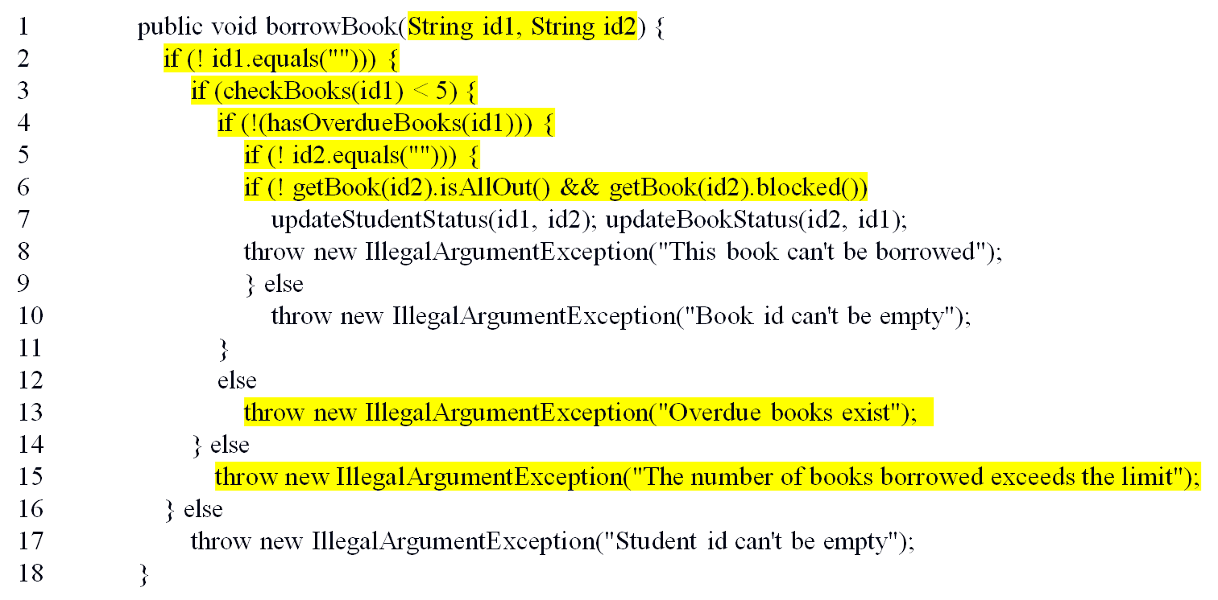
案例：低质量的代码（图书借阅功能）
标识符命名不规范，难以理解其含义
未考虑id1、id2为null的情况，存在缺陷
“魔法”数字
五层条件语句嵌套，逻辑难以理解
语句缩进排版不规范，容易造成误解
if条件第二部分少了“非”操作，存在缺陷
缺少else，存在缺陷
异常抛出不当，需要使用自定义业务异常
软件工程 - 2024 - 第七章 实现

Slide 31
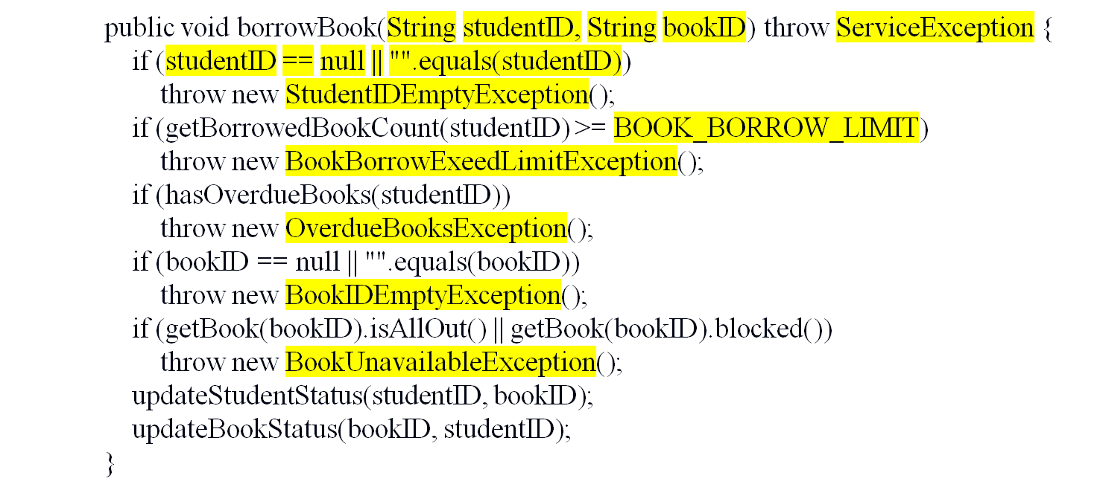
案例：改进后的代码（图书借阅功能）
自定义业务异常类并根据具体情况建立异常类继承层次
标识符规范命名，含义自解释
对可能为null的参数进行判断，消除潜在缺陷
通过针对各种规则检查的异常抛出消除了深层嵌套的条件语句
代码结构变清晰之后各种缺陷也更容易被发现和纠正
软件工程 - 2024 - 第七章 实现

Slide 32
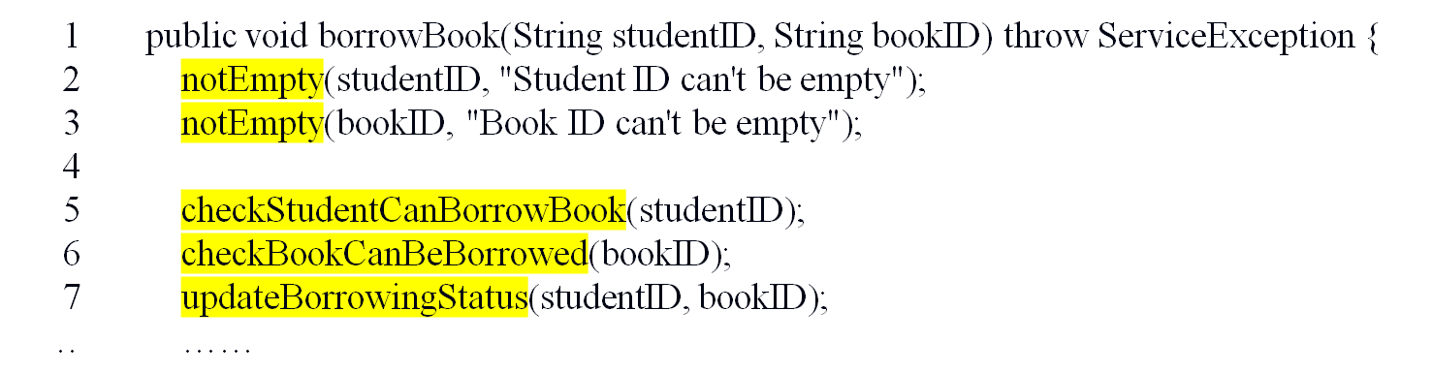
案例：进一步改进（图书借阅功能）
通过通用方法notEmpty判断字符串是否为空（如果为null或空字符串则抛出异常）
通过专门的check方法和update方法分别执行相应的条件检查和最终的借书信息更新
整个代码逻辑非常清楚，代码本身的标识符（参数名、方法名）基本都是自解释的
软件工程 - 2024 - 第七章 实现

Slide 33
第七章内容概要
编码
软件测试基础
单元测试
集成测试
确认测试
白盒测试技术
黑盒测试技术
调试
软件可靠性
★
软件工程 - 2024 - 第七章 实现

Slide 34
软件测试目标
G. Myers给出了关于测试的一些规则，可以看作是测试的目标或定义：
  测试是程序的执行过程，目的在于发现错误；
  一个好的测试用例在于能发现至今未发现的错误；
  一个成功的测试是发现了至今未发现的错误的测试。
软件工程 - 2024 - 第七章 实现

Slide 35
软件测试的准则
所有测试都应该能追溯到用户需求。
应该远在测试开始之前就制定出测试计划 。
把Pareto原理应用到软件测试中。Pareto原理说明，测试发现的错误中的80％很可能是由程序中20％的模块造成的。
应该从“小规模”测试开始，并逐步进行“大规模”测试。
穷举测试是不可能的。
为了达到最佳的测试效果，（也即最大可能地发现错误）应该由独立的第三方从事测试工作。
软件工程 - 2024 - 第七章 实现

Slide 36
软件测试方法
测试方法分为黑盒测试和白盒测试两类。
如果已经知道了产品应该具有的功能，可以通过测试检验是否每个功能都能正常使用
如果已经知道了产品的内部工作过程，可以通过测试 来检验产品内部动作是否按照规格说明书的规定正常进行
软件工程 - 2024 - 第七章 实现

Slide 37
软件测试方法：黑盒测试
黑盒测试：把测试对象看做一个黑盒子，测试人员完全不考虑程序内部的逻辑结构和内部特性，只依据程序的需求规格说明书，检查程序的功能是否符合它的功能说明。
黑盒测试又叫做功能测试(functional testing)或数据驱动测试。
软件工程 - 2024 - 第七章 实现

Slide 38
软件测试方法：黑盒测试
黑盒测试方法是在程序接口上进行测试，主要是为了发现以下错误：
  是否有不正确或遗漏了的功能？
  在接口上，输入能否正确地接受？能否输出正确的结果？
  是否有数据结构错误或外部信息(例如数据文件)访问错误？
  性能上是否能够满足要求？
  是否有初始化或终止性错误？
软件工程 - 2024 - 第七章 实现

Slide 39
软件测试方法：黑盒测试
黑盒测试不可能要求用所有可能的输入输出条件来确定测试数据：
假设一个程序P有输入量X和Y及输出量Z，在字长为32位的计算机上运行。若X、Y都取整数，按黑盒方法进行穷举测试：
可能采用的测试数据组数为：
2³² ×2³²＝2⁶⁴
如果测试一组数据需要1毫秒，一年工作365 ×24小时，完成所有测试需5亿年。这是不现实的。
软件工程 - 2024 - 第七章 实现

Slide 40
软件测试方法：白盒测试
白盒测试：把测试对象看做一个透明盒子，它允许测试人员利用程序内部的逻辑结构及有关信息，设计或选择测试用例，对程序的所有逻辑路径进行测试。通过在不同点检查程序的状态，确定实际的状态是否与预期的状态一致。
白盒测试又称为结构测试(structural testing)、玻璃盒测试（glass-box testing）或逻辑驱动测试。
软件工程 - 2024 - 第七章 实现

Slide 41
软件测试方法：白盒测试
软件人员使用白盒测试方法，主要想对程序模块进行如下的检查：
  对程序模块的所有独立的执行路径至少测试一次；
  对所有的逻辑判定，取“真”与取“假”的两种情况都至少测试一次；
  在循环的边界和运行界限内执行循环体；
  测试内部数据结构的有效性等；
“错误潜伏在角落里，聚集在边界上”
软件工程 - 2024 - 第七章 实现

Slide 42
软件测试方法：白盒测试
对一个具有多重选择和循环嵌套的程序，不同的路径数目可能是天文数字。下面给出一个小程序的流程图，它包括了一个执行20次的循环。
软件工程 - 2024 - 第七章 实现

Slide 43
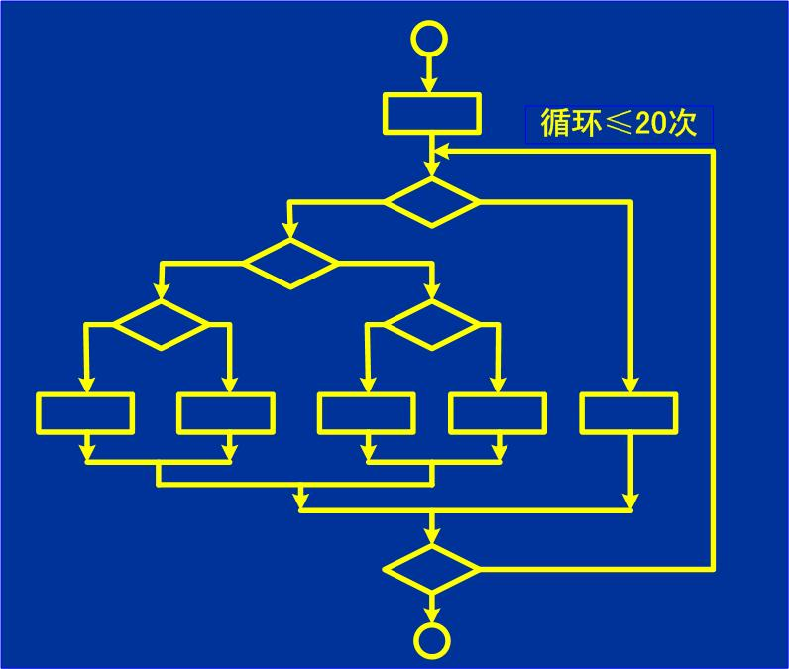
软件测试方法：白盒测试
软件工程 - 2024 - 第七章 实现

Slide 44
软件测试方法：白盒测试
包含的不同执行路径数达5²⁰条，对每一条路径进行测试需要1毫秒，假定一年工作365 × 24小时，要想把所有路径测试完，需3170年，这也是不现实的。
软件工程 - 2024 - 第七章 实现

Slide 45
软件测试步骤
模块测试（单元测试）：
  把每个模块作为一个单独的实体来测试，发现的往往是编码和详细设计的错误。
子系统测试（集成测试）：
  把经过单元测试的模块放在一起形成一个子系统来测试，着重测试模块的接口。
系统测试（集成测试）：
  把经过测试的子系统装配成一个完整的系统来测试。发现的往往是软件设计中的错误，也可能发现需求说明中的错误。
软件工程 - 2024 - 第七章 实现

Slide 46
软件测试步骤
验收测试（确认测试）：
  把软件系统作为单一的实体进行测试，是在用户积极参与下进行的，而且可能主要使用实际数据（系统将来要处理的信息）进行测试。
  目的是验证系统确实能够满足用户的需要。
  发现的往往是系统需求说明书中的错误。
软件工程 - 2024 - 第七章 实现

Slide 47
软件测试步骤
平行运行：
  是同时运行新开发出来的系统和将被它取代的旧系统，以便比较新旧两个系统的处理结果。这样做的具体目的有如下几点：
    可以在准生产环境中运行新系统而又不冒风险；
    用户能有一段熟悉新系统的时间；
    可以验证用户指南和使用手册之类的文档；
    能够以准生产模式对新系统进行全负荷测试，可以用测试结果验证性能指标。
软件工程 - 2024 - 第七章 实现

Slide 48
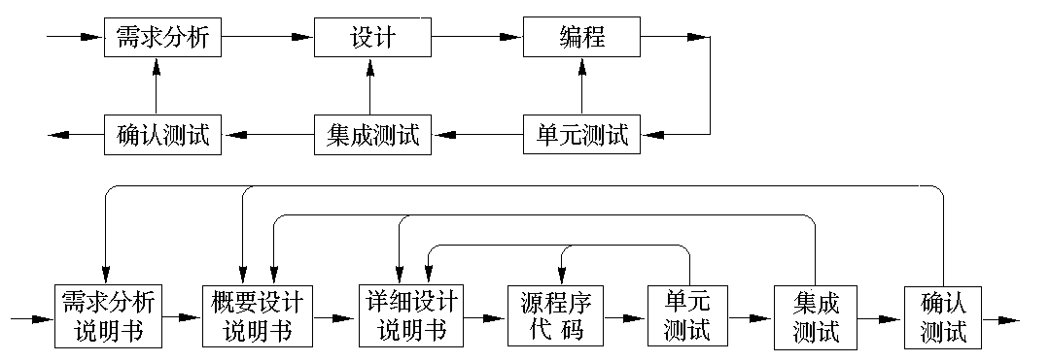
软件测试与开发过程的关系
软件工程 - 2024 - 第七章 实现

Slide 49


测试阶段的信息流程
需求说明书
设计说明书
源程序
软件配置
排错
测试
测试结果
评价
错误
预期结果
测试配置
错误率数据
可靠性
模型
可靠性预测
测试计划
测试方案
软件工程 - 2024 - 第七章 实现

Slide 50
测试阶段的信息流程
软件配置：软件需求规格说明、软件设计规格说明、源代码等；
测试配置：测试计划、测试方案等；
测试结果分析：比较实测结果与预期结果，评价错误是否发生。
排错(调试)：对已经发现的错误进行错误定位和确定出错性质，并改正这些错误，同时修改相关的文档。
软件工程 - 2024 - 第七章 实现

Slide 51
测试阶段的信息流程
通过收集和分析测试结果数据，对软件建立可靠性模型。
利用可靠性分析，评价软件质量：
  软件的质量和可靠性达到可以接受的程度；
  所做的测试不足以发现严重的错误；
如果测试发现不了错误，可以肯定，测试配置考虑得不够细致充分，错误仍然潜伏在软件中。
软件工程 - 2024 - 第七章 实现

Slide 52
第七章内容概要
编码
软件测试基础
单元测试
集成测试
确认测试
白盒测试技术
黑盒测试技术
调试
软件可靠性
★
软件工程 - 2024 - 第七章 实现

Slide 53
测试重点
1. 模块接口。主要检查下述几个方面：
  参数的数目、次序、属性或单位系统与变元是否一致；
  是否修改了只作输入用的变元；
  全局变量的定义和用法在各个模块中是否一致。
2. 局部数据结构：发现局部数据说明、初始化、默认值等方面的错误。
3. 重要的执行通路：选择最有代表性、最可能发现错误的执行通路进行测试。
软件工程 - 2024 - 第七章 实现

Slide 54
测试重点
4. 出错处理通路。当评价出错处理通路时，应该着重测试下述一些可能发生的错误：
  对错误的描述是难以理解的；
  记下的错误与实际遇到的错误不同；
  在对错误进行处理之前，错误条件已经引起系统干预；
  对错误的处理不正确；
  描述错误的信息不足以帮助确定造成错误的位置。
软件工程 - 2024 - 第七章 实现

Slide 55
测试重点
5. 边界条件。
  软件常常在它的边界上失效 。
  使用刚好小于、刚好等于和刚好大于最大值或最小值的数据结构、控制量和数据值的测试方案，非常可能发现软件中的错误。
软件工程 - 2024 - 第七章 实现

Slide 56
代码审查
代码审查是一种非常有效的程序验证技术，对于典型的程序来说，可以查出30%到70%的逻辑设计错误和编码错误
审查小组的组成
  组长
  程序的设计者
  程序的编写者
  程序的测试者
软件工程 - 2024 - 第七章 实现
Notes:
人工测试源程序可以由编写者本人非正式地进行，也可以由审查小组正式进行。后者称为代码审查，它是一种非常有效的程序验证技术，对于典型的程序来说，可以查出30%～70%的逻辑设计错误和编码错误。审查小组最好由下述4人组成：
(1) 组长，应该是一个很有能力的程序员，而且没有直接参与这项工程；
(2) 程序的设计者；
(3) 程序的编写者；
(4) 程序的测试者。
如果一个人既是程序的设计者又是编写者，或既是编写者又是测试者，则审查小组中应该再增加一个程序员。

Slide 57
代码审查
由审查小组对源程序正式进行人工测试。
  审查之前，小组成员应该先研究设计说明书，力求理解这个设计。
  审查会上倾听程序编写者的解释，并力图发现其中的错误。
  对照类似于上一小节中介绍的程序设计常见错误清单，分析审查这个程序。
预排：由一个人扮演“测试者”，其他人扮演“计算机”。
代码审查的优越性：一次审查会上可以发现许多错误，减少系统验证的总工作量
软件工程 - 2024 - 第七章 实现
Notes:
审查之前，小组成员应该先研究设计说明书，力求理解这个设计。为了帮助理解，可以先由设计者扼要地介绍他的设计。在审查会上由程序的编写者解释他是怎样用程序代码实现这个设计的，通常是逐个语句地讲述程序的逻辑，小组其他成员仔细倾听他的讲解，并力图发现其中的错误。审查会上进行的另外一项工作，是对照类似于上一小节中介绍的程序设计常见错误清单，分析审查这个程序。当发现错误时由组长记录下来，审查会继续进行(审查小组的任务是发现错误而不是改正错误)。
审查会还有另外一种常见的进行方法，称为预排：由一个人扮演“测试者”，其他人扮演“计算机”。会前测试者准备好测试方案，会上由扮演计算机的成员模拟计算机执行被测试的程序。当然，由于人执行程序速度极慢，因此测试数据必须简单，测试方案的数目也不能过多。但是，测试方案本身并不十分关键，它只起一种促进思考引起讨论的作用。在大多数情况下，通过向程序员提出关于他的程序的逻辑和他编写程序时所做的假设的疑问，可以发现的错误比由测试方案直接发现的错误还多。
代码审查比计算机测试优越的是：一次审查会上可以发现许多错误；用计算机测试的方法发现错误之后，通常需要先改正这个错误才能继续测试，因此错误是一个一个地发现并改正的。也就是说，采用代码审查的方法可以减少系统验证的总工作量。

Slide 58
计算机测试
需要编写驱动程序（driver）和存根程序（stub）。
驱动程序也就是一个“主程序”，它接收测试数据，把这些数据传送给被测试的模块，并且印出有关的结果。
存根程序代替被测试的模块所调用的模块。因此存根程序也可以称为“虚拟子程序”。它使用被它代替的模块的接口，可能做最少量的数据操作，印出对入口的检验或操作结果，并且把控制归还给调用它的模块。
软件工程 - 2024 - 第七章 实现

Slide 59
计算机测试
例如针对下图中3.0“编辑”模块进行测试：
正文加工系统
输入
1.0
输出
2.0
编辑
3.0
加标题
4.0
存储
5.0
检察
6.0
编目录
7.0
格式化
8.0
添加
3.1
删除
3.2
插入
3.3
修改
3.4
合并
3.5
列表
3.6
软件工程 - 2024 - 第七章 实现

Slide 60
Ⅰ. TEST STUB(*测试正文编辑模块用的存根程序*)
初始化；
输出信息“进入了正文编辑程序”；
输出“输入的控制信息是”CFUNCT；
输出缓冲区中的字符串；
IF CFUNCT=CHANGE
THEN
把缓冲区中第二个字改为***
ELSE
在缓冲区的尾部加???
END IF；
输出缓冲区中的新字符串；
END TEST STUB

Slide 61
Ⅱ. TEST DRIVER(*测试正文编辑模块用的驱动程序*)
说明长度为2500个字符的一个缓冲区；
把CFUNCT置为希望测试的状态；
输入字符串；
调用正文编辑模块；
停止或再次初启；
END TEST DRIVER

Slide 62
计算机测试
编写驱动程序和存根程序是软件测试活动中不可避免的一种工作开销。
为减少这种开销，可以采用渐增式测试方法，在集成测试的过程中同时完成对单一模块的详尽测试。
模块内聚度高可以简化单元测试过程。
软件工程 - 2024 - 第七章 实现

Slide 63
第七章内容概要
编码
软件测试基础
单元测试
集成测试
确认测试
白盒测试技术
黑盒测试技术
调试
软件可靠性
★
软件工程 - 2024 - 第七章 实现

Slide 64
集成测试
集成测试是测试和组装软件的系统化技术。
由模块组装成程序时有两类方法：
  非渐增式测试：先分别测试每个模块，再一下子把所有模块按设计要求放在一起结合成所要的程序。
  渐增式测试：把下一个要测试的模块同已测试好的那些模块结合起来进行测试，依次类推，每次增加一个模块。这种方法实质上同时完成单元测试和集成测试。
软件工程 - 2024 - 第七章 实现

Slide 65
集成测试
根据集成测试的两类方法，大体上有四种集成策略：
  一次性集成
  自顶向下集成
  自底向上集成
  三明治集成
软件工程 - 2024 - 第七章 实现

Slide 66
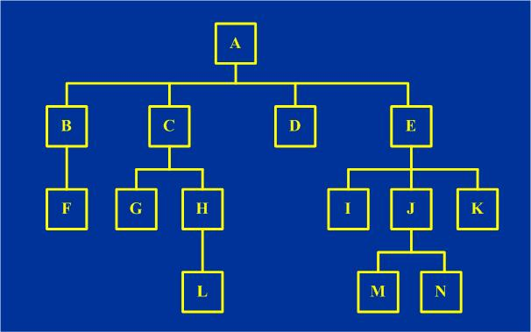
集成测试
针对下图所示的系统模块结构，将分别描述使用四种集成策略时的测试活动步骤：
软件工程 - 2024 - 第七章 实现

Slide 67
集成测试：一次性集成
当所有组件都单独测试完毕之后，将它们一次性混合起来组成最终的系统，查看其是否能够运行成功。
软件工程 - 2024 - 第七章 实现

Slide 68
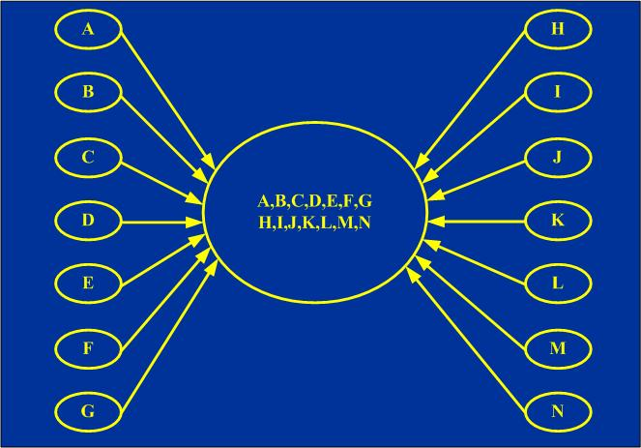
集成测试：一次性集成
软件工程 - 2024 - 第七章 实现

Slide 69
集成测试：一次性集成
缺点：
  需要编写大量存根程序和驱动程序来测试独立的组件。
  所有组件一次进行合并，很难找出所有错误的原因。
  不容易区分接口错误与其他类型的错误。
软件工程 - 2024 - 第七章 实现

Slide 70
集成测试：自顶向下集成
从主控制模块开始，沿着程序的控制层次向下移动，逐渐把各个模块结合起来。在把附属于（及最终附属于）主控制模块的那些模块组装到程序结构中去时，或者使用深度优先的策略，或者使用宽度优先的策略。
软件工程 - 2024 - 第七章 实现

Slide 71
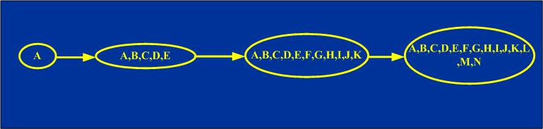
集成测试：自顶向下集成
软件工程 - 2024 - 第七章 实现

Slide 72
集成测试：自顶向下集成
优点：
  自顶向下的结合策略能够在测试的早期对主要的控制或关键的抉择进行检验。
  自顶向下测试不需要驱动程序。
  如果选择深度优先的结合方法，可以在早期实现软件的一个完整的功能并且验证这个功能。
缺点：
  需要编写存根程序。
  为了充分地测试软件系统的较高层次，需要在较低层次上的处理。然而测试初期自下往上的重要数据流都缺失了。
  存根程序需要的数量可能非常大。
软件工程 - 2024 - 第七章 实现

Slide 73
集成测试：自顶向下集成
对下面的SC图所示的软件结构分别进行深度优先和宽度优先的自顶向下集成示例
M₁
M₂
M₃
M₄
M₅
M₆
M₇
M₈
软件工程 - 2024 - 第七章 实现

Slide 74
集成测试：自底向上集成
自底向上测试从“原子”模块(即在软件结构最低层的模块)开始组装和测试，不需要存根程序。
当底层有许多组件是有多种用途的公用例程而经常被其他组件调用时、当设计是面向对象的或当系统由大量孤立的复用的组件组成时，自底向上方法是很有用的。
软件工程 - 2024 - 第七章 实现

Slide 75
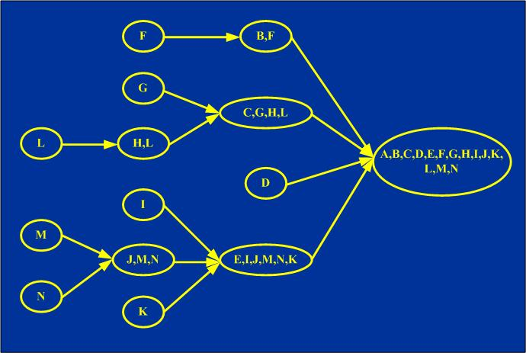
集成测试：自底向上集成
软件工程 - 2024 - 第七章 实现

Slide 76
集成测试：自底向上集成
优点：
  不需要编写存根程序。
  测试驱动程序的数目较少。
缺点：
  对顶层组件测试进行得晚，会推迟主要错误的发现。
  顶层组件通常控制或影响计时，当系统的大部分处理都依赖于计时时，很难自底向上进行测试。
软件工程 - 2024 - 第七章 实现

Slide 77
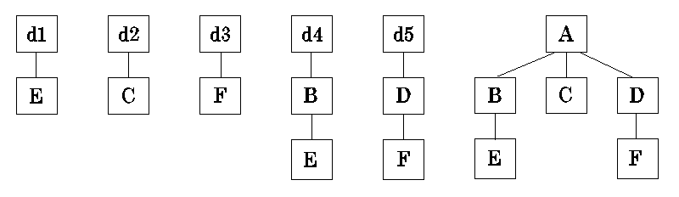
对下面的SC图所示的软件结构进行自底向上集成示例
软件工程 - 2024 - 第七章 实现

Slide 78
集成测试：三明治集成
将自顶向下策略与自底向上策略结合起来，在顶层使用自顶向下方法，而在较低的层使用自底向上方法。
这种策略的关键是选取结构图某一层为基准层（或称目标层），在其之下的层次采用自底向上方法，以为整个测试工作提供坚实的底层基础。
选取不同的层次为基准层，则整个集成测试的活动情况相应会有很大不同。
软件工程 - 2024 - 第七章 实现

Slide 79
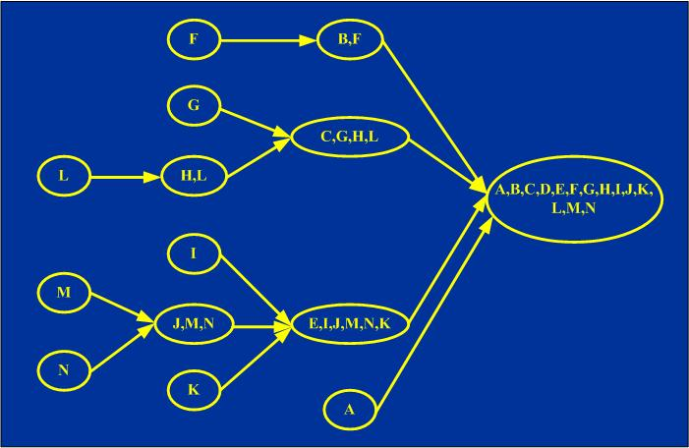
集成测试：三明治集成
选择BCDE层为基准层：
软件工程 - 2024 - 第七章 实现

Slide 80
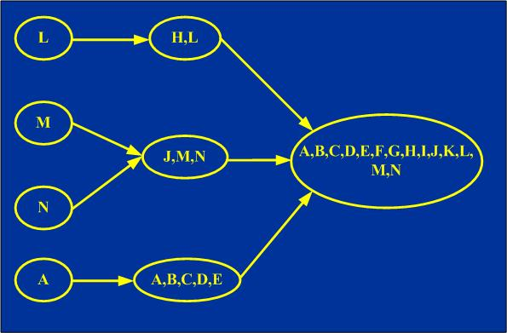
集成测试：三明治集成
选择FGHIJK层为基准层：
软件工程 - 2024 - 第七章 实现

Slide 81
集成测试：三明治集成
优点：
  允许在测试的早期进行集成测试。
  结合了自顶向下和自底向上测试的优点，在测试的最开始就对控制和公用程序进行测试。
缺点：
  在集成之前没有彻底地测试单独的组件。
软件工程 - 2024 - 第七章 实现

Slide 82
回归测试
回归测试（regression test）是指重新执行已经做过的测试的某个子集，以保证由于调试或其他原因引起的变化，不会导致非预期的软件行为或额外错误。
回归测试集（已执行过的测试用例的子集）包括下述3类不同的测试用例：
  检测软件全部功能的代表性测试用例；
  专门针对可能受修改影响的软件功能的附加测试；
  针对被修改过的软件成分的测试。
软件工程 - 2024 - 第七章 实现

Slide 83
第七章内容概要
编码
软件测试基础
单元测试
集成测试
确认测试
白盒测试技术
黑盒测试技术
调试
软件可靠性
★
软件工程 - 2024 - 第七章 实现

Slide 84
确认测试
确认测试也叫验收测试，其目标是验证软件的有效性。
软件有效性的简单定义：如果软件的功能和性能如同用户所合理期待的那样，软件就是有效的。
因此，需求阶段产生的需求规格说明书或类似文档是软件有效性的标准，也是进行确认测试的基础。
确认测试以用户为主来进行。
软件工程 - 2024 - 第七章 实现

Slide 85
Tips
Validation：确认指的为了保证软件确实满足了用户需求而进行的一系列活动
Verification：验证指的是保证软件正确地实现了某个特定要求的一系列活动
It is sometimes said that validation ensures that ‘you built the right thing’ and verification ensures that ‘you built it right’.
软件工程 - 2024 - 第七章 实现

Slide 86
确认测试的范围
保证软件能满足所有功能要求。
能达到每个性能要求。
文档资料是准确而完整的。
应该保证软件能满足其他预定的要求（例如，安全性、可移植性、兼容性和可维护性等）。
软件工程 - 2024 - 第七章 实现

Slide 87
软件配置复查
复查的目的是保证软件配置的所有成分都齐全，质量符合要求，文档与程序完全一致，具有完成软件维护所必须的细节，而且已经编好目录。
在确认测试过程中应该严格遵循用户手册及其他操作程序的说明和要求，从而检验用户使用手册的完整性和正确性。
软件工程 - 2024 - 第七章 实现

Slide 88
Alpha和Beta测试
针对为许多客户开发的软件
Alpha测试由用户在开发者的场所进行，并且在开发者对用户的“指导”下进行测试。开发者负责记录发现的错误和使用中遇到的问题。总之，Alpha测试是在受控的环境中进行的。
Beta测试由软件的最终用户们在一个或多个客户场所进行。与Alpha测试不同，开发者通常不在Beta测试的现场，因此，Beta测试是软件在开发者不能控制的环境中的“真实”应用。
软件工程 - 2024 - 第七章 实现

Slide 89
第七章内容概要
编码
软件测试基础
单元测试
集成测试
确认测试
白盒测试技术
黑盒测试技术
调试
软件可靠性
★
软件工程 - 2024 - 第七章 实现

Slide 90
白盒测试技术
逻辑覆盖
控制结构测试
软件工程 - 2024 - 第七章 实现

Slide 91
逻辑覆盖
逻辑覆盖是以程序内部的逻辑结构为基础的设计测试用例的技术。
  语句覆盖
  判定覆盖
  条件覆盖
  判定/条件覆盖
  条件组合覆盖
  点覆盖
  边覆盖
  路径覆盖
软件工程 - 2024 - 第七章 实现

Slide 92
语句覆盖
语句覆盖就是设计若干个测试用例，运行被测程序，使得每一可执行语句至少执行一次。
测试用例的设计格式如下:
【输入的(A, B, X)，输出的(A, B, X)】
软件工程 - 2024 - 第七章 实现

Slide 93
s
入口
[(2,0,4),(2,0,3)]sacbed
A>1 and B=0
T
！判断a中and->or
判断b中or->and
a
X=X/A
c
F
A=2 or X>1
T
b
X=X+1
e
F
d
返回
软件工程 - 2024 - 第七章 实现

Slide 94
判定覆盖
判定覆盖又叫分支覆盖，它的含义是，不仅每个语句必须至少执行一次，而且每个判定的每种可能的结果都应该至少执行一次，也就是每个判定的每个分支都至少执行一次。
换言之，就是设计若干个测试用例，运行被测程序，使得程序中每个判定的取真分支和取假分支至少经历一次。
软件工程 - 2024 - 第七章 实现

Slide 95
s
入口
[(2,0,4),(2,0,3)] sacbed
[(1,1,1),(1,1,1)] sabd
A>1 and B=0
X=X/A
a
c
T
[(3,0,3),(3,0,1)] sacbd
[(2,1,1),(2,1,2)] sabed
F
A=2 or X>1
！判断2中x>1错写成x<1
b
X=X+1
e
T
F
d
返回
软件工程 - 2024 - 第七章 实现

Slide 96
条件覆盖
条件覆盖就是设计若干个测试用例，运行被测程序，使得程序中每个判定中的每个条件的可能取值至少执行一次。
软件工程 - 2024 - 第七章 实现

Slide 97
条件覆盖
选取测试数据使得
在a点有下述各种结果出现：
A>1，A≤1，B＝0，B≠0
在b点有下述各种结果出现：
A＝2，A≠2，X>1，X≤1
只需要使用下面两组测试数据就可以达到上述覆盖标准：
I．A＝2，B＝0，X＝4
(满足A>l，B＝0，A＝2和X>l的条件，执行路径sacbed)
Ⅱ．A＝l，B＝1，X＝1
(满足A≤1，B≠0，A≠2和X≤1的条件，执行路径sabd)
软件工程 - 2024 - 第七章 实现

Slide 98
s
入口
A>1 and B=0
T
X=X/A
a
c
F
A=2 or X>1
T
b
X=X+1
e
F
d
返回
软件工程 - 2024 - 第七章 实现

Slide 99
入口
！条件覆盖通常比判定覆盖强 ,但也可能满足条件覆盖标准而并不满足判定覆盖标准
s
A>1 and B=0
T
X=X/A
a
c
[(2,1,1),(2,1,2)]
满足：A>1,B≠0,A=2,X≤1
[(1,0,2),(1,0,3)]
满足：A≤1,B=0,A≠2,X>1
F
A=2 or X>1
T
b
X=X+1
e
F
d
返回
软件工程 - 2024 - 第七章 实现

Slide 100
判定/条件覆盖
选取足够多的测试数据，使得判定表达式中的每个条件都取到各种可能的值，而且每个判定表达式也都取到各种可能的结果。
软件工程 - 2024 - 第七章 实现

Slide 101
s
入口
[(2,0,4),(2,0,3)]
执行路径sacbed，满足条件:
A>1,B=0,A=2,X>1,判定a为真，
判定b为真
[(1,1,1),(1,1,1)]
执行路径sabd，满足条件:
A≤1,B≠0,A≠2,X≤1，判定a为假，判定b为假
A>1 and B=0
T
X=X/A
a
c
F
A=2 or X>1
b
X=X+1
e
T
！由于条件隐藏，使得逻辑表达式中的错误不一定都能查得出来。
F
d
返回
软件工程 - 2024 - 第七章 实现

Slide 102
条件组合覆盖
条件组合覆盖就是设计足够的测试用例，运行被测程序，使得每个判定中条件的所有可能组合至少出现一次。
软件工程 - 2024 - 第七章 实现

Slide 103
① A＞1, B＝0
② A＞1, B≠0 ③ A≤1, B＝0
④ A≤1, B≠0
⑤ A＝2, X＞1
⑥ A＝2, X≤1
⑦ A≠2, X＞1
⑧ A≠2, X≤1
下面的4组测试数据可以使上面列出的8种条件组合每种至少出现一次：
I．A＝2，B＝0，X＝4
(针对l，5两种组合，执行路径sacbed)
Ⅱ．A＝2，B＝l，X＝1
(针对2，6两种组合，执行路径sabed)
Ⅲ．A＝1，B＝0，X＝2
(针对3，7两种组合，执行路径sabed)
Ⅳ．A＝1，B＝1，X＝1
(针对4，8两种组合，执行路径sabd)
软件工程 - 2024 - 第七章 实现

Slide 104
条件组合覆盖
满足条件组合覆盖标准的测试数据，也一定满足判定覆盖、条件覆盖和判定／条件覆盖标准。因此，条件组合覆盖是前述几种覆盖标准中最强的。但是，满足条件组合覆盖标准的测试数据并不一定能使程序中的每条路径都执行到。
例如上述4组测试数据都没有测试到路径sacbd
软件工程 - 2024 - 第七章 实现

Slide 105
点覆盖
要求选取足够多的测试数据，使得程序执行路径至少经过流图的每个结点一次，由于流图的每个结点与一条或多条语句相对应，显然，点覆盖标准和语句覆盖标准是相同的。
软件工程 - 2024 - 第七章 实现

Slide 106
边覆盖
要求选取足够多测试数据，使得程序执行路径至少经过流图中每条边一次。通常边覆盖和判定覆盖是一致的。
软件工程 - 2024 - 第七章 实现

Slide 107
路径覆盖
路径覆盖就是设计足够的测试用例，程序的每条可能路径都至少执行一次(如果程序图中有环，则要求每个环至少经过一次) 。
软件工程 - 2024 - 第七章 实现

Slide 108
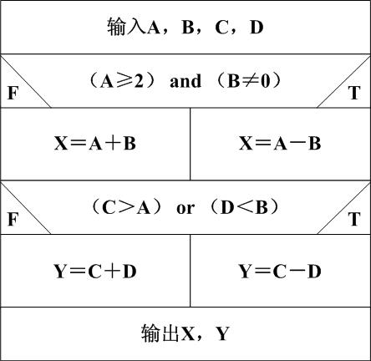
下面给出了用盒图描绘的一个程序内部逻辑，试设计给出分别满足语句覆盖和条件覆盖的测试方案，每个方案必须要写出给定输入的内容和预期输出的内容。
软件工程 - 2024 - 第七章 实现

Slide 109
此题答案不唯一，下述答案仅供参考
达到语句覆盖：
①令第一判断（A≥2）and（B≠0）和第二判断（C＞A）or（D＜B）都为假：
给定输入：A＝1，B＝1，C＝0，D＝2；
预期输出：X＝2，Y＝2；
②令第一判断（A≥2）and（B≠0）和第二判断（C＞A）or（D＜B）都为真：
给定输入：A＝2，B＝1，C＝3，D＝0；
预期输出：X＝1，Y＝3；
达到条件覆盖：
第一判断处有如下各种条件取值情形：
A≥2，A＜2，B≠0，B＝0；
第二判断处有如下各种条件取值情形：
C＞A，C≤A，D＜B，D≥B；
可以使用下面两组测试数据达到条件覆盖的要求：
①满足A≥2，B≠0，C＞A，D＜B：
给定输入：A＝2，B＝1，C＝3，D＝0；
预期输出：X＝1，Y＝3；
②满足A＜2，B＝0，C≤A，D≥B：
给定输入：A＝1，B＝0，C＝1，D＝1；
预期输出：X＝1，Y＝2；
本题凡给出具体数据测试用例的先得2分，没有给出具体数据测试用例的不得此2分。该程序有四条语句，每覆盖一条得1分。该程序有四个条件表达式，每个表达式取是与非各一次为覆盖该条件表达式，每覆盖一个得1分。
软件工程 - 2024 - 第七章 实现

Slide 110
控制结构测试
控制结构测试是根据程序的控制结构设计测试数据的技术
  基本路径测试
  条件测试
  循环测试
软件工程 - 2024 - 第七章 实现

Slide 111
基本路径测试
使用这种技术设计测试用例时，首先计算程序的环形复杂度，并用该复杂度为指南定义执行路径的基本集合，从该基本集合导出的测试用例可以保证程序中的每条语句至少执行一次，而且每个条件在执行时都将分别取真、假两种值。
软件工程 - 2024 - 第七章 实现

Slide 112
基本路径测试
第一步，根据过程设计结果画出相应的流图。
第二步，计算流图的环形复杂度。
第三步，确定线性独立路径的基本集合。
  独立路径是指至少引入程序的一个新处理语句集合或一个新条件的路径，用流图术语描述，独立路径至少包含一条在定义该路径之前不曾用过的边。
  程序的环形复杂度决定了程序中独立路径的数量，而且这个数是确保程序中所有语句至少被执行一次所需的测试数量的上界
第四步，设计可强制执行基本集合中每条路径的测试用例。
软件工程 - 2024 - 第七章 实现

Slide 113
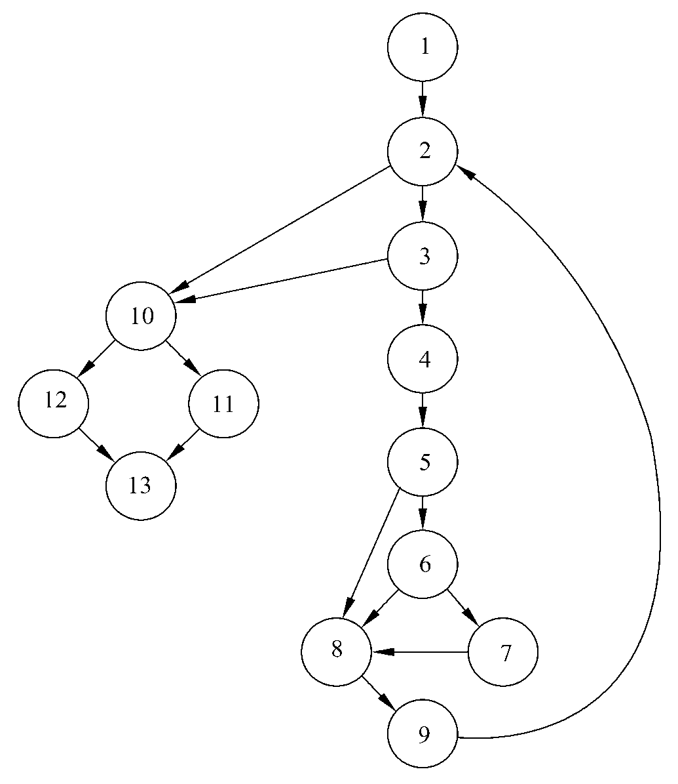
1: i=1;
total.input=total.valid=0;
sum=0;
2: DO WHILE value［i］ <> -999
3: AND total.input<100
4: increment total.input by1;
5: IF value［i］>=minimum
6: AND value［i］<=maximum
7： THEN increment total.valid by 1;
sum=sum+value［i］;
8: ENDIF
increment i by 1;
9: ENDDO
10: IF total.valid>0
11: THEN average=sum/total.valid;
12: ELSE average=-999;
13: ENDIF
END average

Slide 114
路径l：l-2-10-11-13
路径2：l-2-10-12-13
路径3：l-2-3-10-11-13
路径4：1-2-3-4-5-8-9-2…
路径5：1-2-3-4-5-6-8-9-2…
路径6：l-2-3-4-5-6-7-8-9-2…
软件工程 - 2024 - 第七章 实现

Slide 115
路径1: 1-2-10-11-13
  value [k]=有效输入值,其中k<i
  value [i]=-999,其中2≤i≤100
  预期结果: 基于k的正确平均值和总数
路径2: 1-2-10-12-13
  value [1]=-999
  预期结果: average=-999,其它都保持初始值
软件工程 - 2024 - 第七章 实现

Slide 116
路径3: 1-2-3-10-11-13
  试图处理101个或更多个值
  前100个数值是有效输入值
  预期结果: 前100个数的平均值,总数为100
路径4: 1-2-3-4-5-8-9-2…
  value [i]=有效输入值,其中i<100
  Value [k]<minimun,其中k<i
  预期结果:基于k的正确平均值和总数
软件工程 - 2024 - 第七章 实现

Slide 117
路径5: 1-2-3-4-5-6-8-9-2…
  value [i]=有效输入值,其中i<100
  Value [k]>maximun,其中k<i
  预期结果:基于k的正确平均值和总数
路径6: 1-2-3-4-5-6-7-8-9-2…
  value [i]=有效输入值,其中i<100
  预期结果:正确平均值和总数
软件工程 - 2024 - 第七章 实现

Slide 118
基本路径测试
每个测试用例执行之后，与预期结果进行比较。如果所有测试用例都执行完毕，则可以确信程序中所有的可执行语句至少被执行了一次，而且每个条件都分别取过true值和false值。
应该注意，某些独立路径(例如，本例中的路径1和路径3)不能以独立的方式测试，也就是说，程序的正常流程不能形成独立执行该路径所需要的数据组合(例如，为了执行本例中的路径1，需要满足条件total．valid>0)。在这种情况下，这些路径必须作为另一个路径的一部分来测试。
软件工程 - 2024 - 第七章 实现

Slide 119
条件测试
用条件测试技术设计出的测试用例，能够检查程序模块中包含的逻辑条件。
两个基本概念
  简单条件：一个简单条件是一个布尔变量或一个关系表达式，在布尔变量或关系表达式之前还可以有一个NOT算符。
  复合条件：由两个或多个简单条件、布尔算符和括弧组成。布尔算符有OR、AND和NOT。
条件错误的类型如下：
  布尔算符错、布尔变量错、布尔括弧错、关系算符错、算术表达式错。
软件工程 - 2024 - 第七章 实现

Slide 120
条件测试
分支测试：对于复合条件C来说，C的真分支和假分支以及C中的每个简单条件，都应该至少执行一次。
域测试：对于关系表达式 E1<关系算符>E2
  如果<关系算符>错误而E1和E2正确，需要3个测试分别使E1的值大于、等于或小于E2的值。
  为了发现E1和E2中的错误，让E1值大于或小于E2值的测试数据应该使这两个值之间的差别尽可能小。
软件工程 - 2024 - 第七章 实现

Slide 121
条件测试
BRO(Branch and Relation Operation)
如果在条件中所有布尔变量和关系算符都只出现一次而且没有公共变量，则BRO测试保证能发现该条件中的分支错和关系算符错。
软件工程 - 2024 - 第七章 实现

Slide 122
条件测试
包含n个简单条件的条件C的条件约束定义为(D₁，D₂，…，D_{n})，其中D_{i}(0<i≤n)表示条件C中第i个简单条件的输出约束。
由简单条件的定义可知，对于布尔变量B而言，B必须是真(t)或假(f)，所以其输出约束为t或f；对于关系表达式而言，输出约束为>、=或<。
如果在条件C的一次执行过程中，C中每个简单条件的输出都满足D中对应的约束，则称C的这次执行覆盖了C的条件约束D。
软件工程 - 2024 - 第七章 实现

Slide 123
条件测试
例子：
（1）：C1： B1 & B2
BRO测试策略要求，约束集{(t，t)，(f，t)，(t，f)}被C1的执行所覆盖。如果C1因布尔算符错误而不正确，则至少上述约束集中的一个约束将迫使C1失败。
（2）：C2： B1&（E3=E4）
分别用(t，＝)和(f，＝)替换(t，t)和(f，t)，并用(t，<)和(t，>)替换(t，f)，就得到C2的约束集{(t，＝)，(f，＝)，(t，<)，(t，>)}。覆盖上述条件约束集的测试，保证可以发现C2中布尔算符和关系算符的错误。
软件工程 - 2024 - 第七章 实现

Slide 124
条件测试
（3）C3：(E1>E2)&(E3=E4)
可以通过修改C2的约束集得到C3的约束集，结果为：
{(>，＝)，(＝，＝)，(<，＝)，(>，<)，(>，>)}
覆盖上述条件约束集的测试，保证可以发现C3中关系算符的错误
软件工程 - 2024 - 第七章 实现

Slide 125
循环测试
循环测试是一种白盒测试技术，它专注于测试循环结构的有效性。
在结构化的程序中通常只有3种循环，即简单循环、串接循环和嵌套循环。
软件工程 - 2024 - 第七章 实现

Slide 126
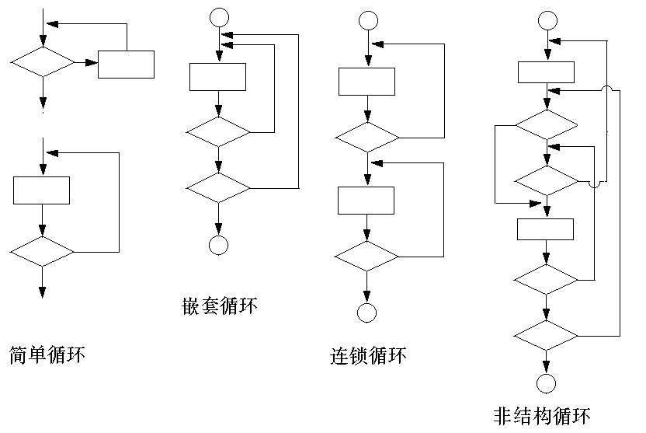
软件工程 - 2024 - 第七章 实现

Slide 127
循环测试
(1)简单循环。
应该使用下列测试集来测试简单循环，其中n是允许通过循环的最大次数。
  跳过循环。
  只通过循环一次。
  通过循环两次。
  通过循环m次，其中m<n-1。
  通过循环n-1，n，n+1次。
软件工程 - 2024 - 第七章 实现

Slide 128
循环测试
(2)嵌套循环
  直接把简单循环测试方法应用于嵌套循环，会使测试数目以几何级数增长。为减少测试数，B.Beizer提出嵌套循环的测试策略：
  从最内层循环开始测试，把所有其他循环都设置为最小值。
  对最内层循环使用简单循环测试方法，而使外层循环的迭代参数(例如，循环计数器)取最小值，并为越界值或非法值增加一些额外的测试。
  由内向外，对下一个循环进行测试，但保持所有其他外层循环为最小值，其他嵌套循环为“典型”值。
  继续进行下去，直到测试完所有循环。
软件工程 - 2024 - 第七章 实现

Slide 129
循环测试
(3)串接循环
  如果串接循环的各个循环都彼此独立，则可以使用前述的测试简单循环的方法来测试串接循环。但是，如果两个循环串接，而且第一个循环的循环计数器值是第二个循环的初始值，则这两个循环并不是独立的。当循环不独立时，建议使用测试嵌套循环的方法来测试串接循环。
软件工程 - 2024 - 第七章 实现

Slide 130
第七章内容概要
编码
软件测试基础
单元测试
集成测试
确认测试
白盒测试技术
黑盒测试技术
调试
软件可靠性
★
软件工程 - 2024 - 第七章 实现

Slide 131
黑盒测试技术
黑盒测试力图发现下述类型的错误：
  ①功能不正确或遗漏了功能；
  ②界面错误；
  ③数据结构错误或外部数据库访问错误；
  ④性能错误；
  ⑤初始化和终止错误。
黑盒测试法与白盒测试法不能互相代替，两者应互为补充。
白盒测试在测试过程的早期阶段进行，黑盒测试主要用于测试过程的后期
软件工程 - 2024 - 第七章 实现

Slide 132
黑盒测试技术
黑盒测试的方法主要有：
  等价划分
  边界值分析
  错误推测
软件工程 - 2024 - 第七章 实现

Slide 133
等价划分
等价划分方法把所有可能的输入数据，即程序的输入域划分成若干部分，据此导出测试用例，一个理想的测试用例能够独自发现一类错误。
等价划分法的一个假设：每类中的一个典型值在测试中的作用与这一类中所有其他值的作用相同。
在确定输入数据的等价类时，常常还需要确定输出数据的等价类，以便根据输出数据的等价类导出对应的输入数据的等价类。
软件工程 - 2024 - 第七章 实现

Slide 134
等价划分
等价类的划分有两种不同的情况：
  有效等价类：是指对于程序的规格说明来说，是合理的，有意义的输入数据构成的集合。
  无效等价类：是指对于程序的规格说明来说，是不合理的，无意义的输入数据构成的集合。
软件工程 - 2024 - 第七章 实现

Slide 135
划分等价类的原则
如果输入条件规定了取值范围或值的个数，则可以确立一个有效等价类和两个无效等价类。
如果输入条件规定了输入值的集合，或者是规定了“必须如何”的条件，这时可确立一个有效等价类和一个无效等价类。
如果规定了输入数据的一组值，而且程序要对每个输入值分别进行处理。这时可为每一个输入值确立一个有效等价类，此外针对这组值确立一个无效等价类，它是所有不允许的输入值的集合。
软件工程 - 2024 - 第七章 实现

Slide 136
划分等价类的原则
如果规定了输入数据必须遵守的规则，则可以确立一个有效等价类（符合规则）和若干个无效等价类（从不同角度违反规则）。
如果规定了输入数据为整型，则可以划分出正整数、零和负整数等3个有效类。
如果程序的处理对象是表格，则应该使用空表，以及含一项或多项的表。
软件工程 - 2024 - 第七章 实现

Slide 137
确定测试用例
设计一个新的测试用例，使其尽可能多地覆盖尚未被覆盖的有效等价类，重复这一步，直到所有的有效等价类都被覆盖为止；
设计一个新的测试用例，使其仅覆盖一个尚未被覆盖的无效等价类，重复这一步，直到所有的无效等价类都被覆盖为止。
软件工程 - 2024 - 第七章 实现

Slide 138
课堂练习
如果在某班级管理系统中，班级的班委有班长、副班长、学习委员和生活委员，且学生年龄在15~25岁。若用等价类划分来进行相关测试，则( )不是好的测试用例。
A. （队长，15） B. （班长，20）
C. （班长，15） D. （队长，12）
软件工程 - 2024 - 第七章 实现

Slide 139
等价划分―实例1
假设有一个把数字串转变成整数的函数。被处理的数字串是右对齐的，也就是说，如果数字串比6个字符短，则在它的左边补空格。如果数字串是负的，则负号和最高位数字紧相邻(负号在最高位数字左边一位)。
软件工程 - 2024 - 第七章 实现

Slide 140
等价划分―实例1
分析这个程序的规格说明，可以划分出如下等价类：
有效输入的等价类有
  (1)l一6个数字字符组成的数字串(最高位数字不是零)；
  (2)最高位数字是零的数字串；
  (3)最高位数字左邻是负号的数字串；
软件工程 - 2024 - 第七章 实现

Slide 141
等价划分―实例1
无效输入的等价类有
  (4)空字符串(全是空格)；
  (5)左部填充的字符既不是零也不是空格；
  (6)最高位数字右面由数字和空格混合组成；
  (7)最高位数字右面由数字和其他字符混合组成；
  (8)负号与最高位数字之间有空格；
软件工程 - 2024 - 第七章 实现

Slide 142
等价划分―实例1
合法输出的等价类有
  (9)在计算机能表示的最小负整数和零之间的负整数；
  (10)零；
  (11)在零和计算机能表示的最大正整数之间的正整数；
非法输出的等价类有
  (12)比计算机能表示的最小负整数还小的负整数；
  (13)比计算机能表示的最大正整数还大的正整数。
软件工程 - 2024 - 第七章 实现

Slide 143
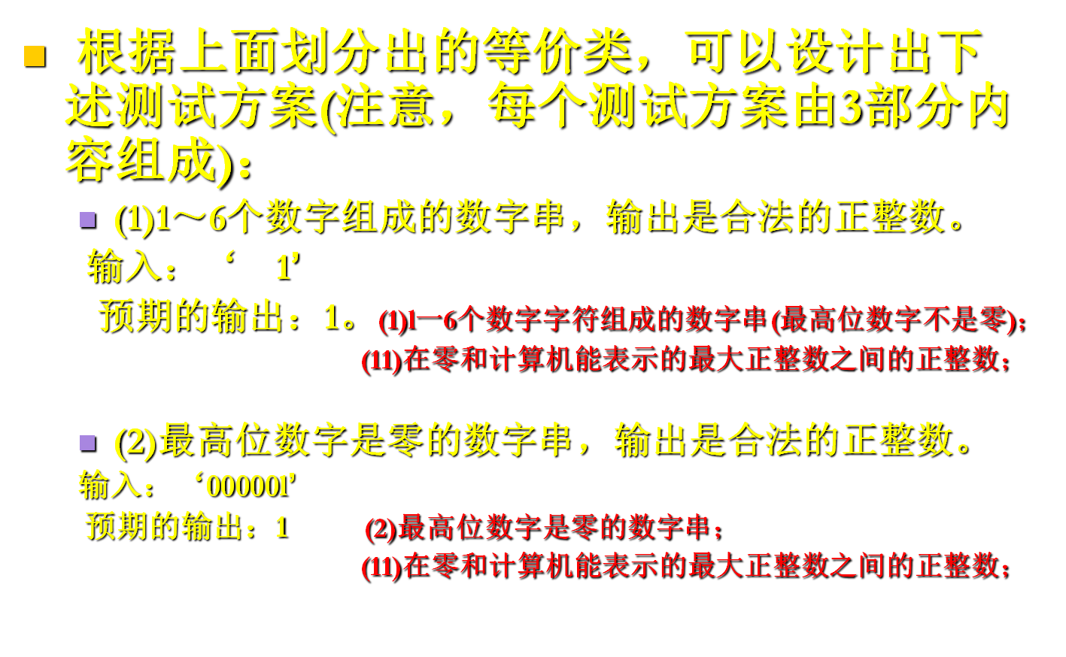
等价划分―实例1
软件工程 - 2024 - 第七章 实现

Slide 144
等价划分―实例1
  (3)负号与最高位数字紧相邻,输出合法的负整数
输入：‘-0000l’
  预期的输出：-1 (3)最高位数字左邻是负号的数字串；
  (9)在计算机能表示的最小负整数和零之间的负整数；
  (4)最高位数字是零，输出也是零。
输入：‘000000’
  预期的输出：0 (2)最高位数字是零的数字串；
  (10)零；
  (5)太小的负整数。
输入：‘-47561’
  预期的输出：“错误—无效输入” (12)比计算机能表示的最小负整数还小的负整数；
软件工程 - 2024 - 第七章 实现

Slide 145
等价划分―实例1
  (6)太大的正整数。
输入：‘132767’
  预期的输出：“错误—无效输入” (13)比计算机能表示的最大正整数还大的正整数。
  (7)空字符串。
  输入：‘ ’
  预期的输出：“错误——没有数字” (4)空字符串(全是空格)；
  (8)字符串左部字符既不是零也不是空格
  输入：‘XXXXXl’
  预期的输出：“错误——填充错” (5)左部填充的字符既不是零也不是空格；
软件工程 - 2024 - 第七章 实现

Slide 146
等价划分―实例1
  (9)最高位数字后面有空格。
  输入：‘ 1 2’
  预期的输出：“错误——无效输入” (6)最高位数字右面由数字和空格混合组成；
  (10)最高位数字后面有其他字符。
  输入：‘ 1XX2’
  预期的输出：“错误——无效输入”(7)最高位数字右面由数字和其他字符混合组成；
  (11)负号和最高位数字之间有空格。
  输入：‘ - 12’
  预期的输出：“错误——负号位置错” (8)负号与最高位数字之间有空格；
软件工程 - 2024 - 第七章 实现

Slide 147
等价划分―实例2
在某一PASCAL语言版本中规定：“标识符是由字母开头，后跟字母或数字的任意组合构成。有效字符数为8个，最大字符数为80个。”
并且规定：“标识符必须先说明，再使用。” ， “在同一说明语句中，标识符至少必须有一个。”
软件工程 - 2024 - 第七章 实现

Slide 148
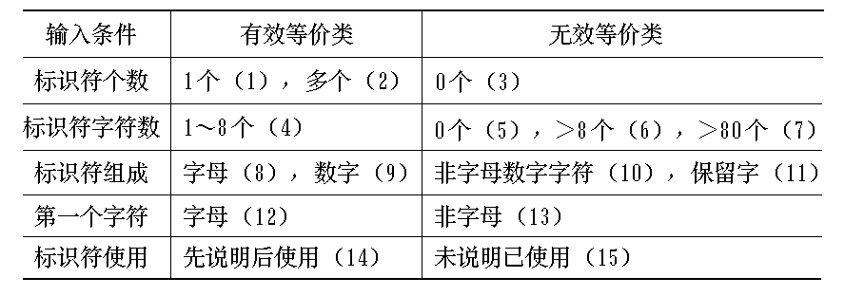
等价划分―实例2
用等价类划分方法，建立输入等价类表:
软件工程 - 2024 - 第七章 实现

Slide 149
等价划分―实例2
下面选取了9个测试用例，它们覆盖了所有的等价类。
① VAR x，T1234567：REAL；
VAR I: INTEGER;
BEGIN x := 3.414；
T1234567 := 2.732；
...…
(1), (2), (4), (8), (9), (12), (14)
② VAR ：REAL； (3)
③ VAR x，：REAL; (5)
软件工程 - 2024 - 第七章 实现

Slide 150
等价划分―实例2
④ VAR T12345678：REAL； (6)
⑤ VAR T12345......：REAL； (7)
多于80个字符
⑥ VAR T$：CHAR； (10)
⑦ VAR GOTO：INTEGER； (11)
⑧ VAR 2T：REAL； (13)
⑨ VAR PAR：REAL； (15)
BEGIN ......
PAP := SIN (3.14 * 0.8) / 6；
软件工程 - 2024 - 第七章 实现

Slide 151
课堂练习
某城市的电话号码由3部分组成。这3部分的名称与内容分别是
  地区码： 空白或3位数字；
  前缀：非‘0’或‘1’开头的3位数字；
  后缀：4位数字。
假定被测程序能接受一切符合上述规定的电话号码，拒绝所有不符合规定的号码，用等价类划分法设计它的测试用例
软件工程 - 2024 - 第七章 实现

Slide 152
输入条件 | 有效等价类 | 无效等价类
地区码 | 空白 3位数字 | 有非数字字符 少于3位数字 多于3位数字
前缀 | 从200到999之间的3位数字 | 有非数字字符 起始位为‘0’ 起始位为‘1’ 少于3位数字 多于3位数字
后缀 | 4位数字 | 有非数字字符 少于4位数字 多于4位数字
1
5
2
6
7
8
3
9
10
11
12
13
4
14
15
软件工程 - 2024 - 第七章 实现

Slide 153
边界值分析(Boundary Value Analysis)
人们从长期的测试工作经验得知，大量的错误是发生在输入或输出范围的边界上，而不是在输入范围的内部。因此针对各种边界情况设计测试用例，可以查出更多的错误。
软件工程 - 2024 - 第七章 实现

Slide 154
边界值分析(Boundary Value Analysis)
补充下述测试方案：
(12)使输出刚好等于最小的负整数。
输入：‘-32768’
预期的输出为：-32768
(13)使输出刚好等于最大的正整数。
输入：‘ 32767’
预期的输出：32767
原来用等价划分法设计出来的测试方案5最好改为：
(14)使输出刚刚小于最小的负整数。
输入：‘-32769’
预期的输出；“错误——无效输入”
软件工程 - 2024 - 第七章 实现

Slide 155
边界值分析(Boundary Value Analysis)
原来的测试方案6最好改为：
(15)使输出刚刚大于最大的正整数。
输入：‘ 32768’
预期的输出：“错误——无效输入”
软件工程 - 2024 - 第七章 实现

Slide 156
错误推测法
人们也可以靠经验和直觉推测程序中可能存在的各种错误，从而有针对性地编写检查这些错误的例子。这就是错误推测法。
错误推测法的基本想法是：列举出程序中所有可能有的错误和容易发生错误的特殊情况，根据它们选择测试用例。
软件工程 - 2024 - 第七章 实现

Slide 157
Myers提出了使用各种测试方法的综合策略:
在任何情况下都必须使用边界值分析方法。经验表明用这种方法设计出测试用例发现程序错误的能力最强。
必要时用等价类划分方法补充一些测试用例。
用错误推测法再追加一些测试用例。
对照程序逻辑，检查已设计出的测试用例的逻辑覆盖程度。如果没有达到要求的覆盖标准，应当再补充足够的测试用例。
如果程序的功能说明中含有输入条件的组合情况，则一开始就可选用因果图法。
软件工程 - 2024 - 第七章 实现

Slide 158
第七章内容概要
编码
软件测试基础
单元测试
集成测试
确认测试
白盒测试技术
黑盒测试技术
调试
软件可靠性
★
软件工程 - 2024 - 第七章 实现

Slide 159
调试
软件调试是在进行了成功的测试之后才开始的工作。它与软件测试不同，调试的任务是进一步诊断和改正程序中潜在的错误。
软件工程 - 2024 - 第七章 实现

Slide 160
调试
从技术角度来看，查找错误的难度在于：
  现象与原因所处的位置可能相距甚远。
  当其它错误得到纠正时，这一错误所表现出的现象可能会暂时消失，但并未实际排除。
  现象实际上是由一些非错误原因(例如，舍入不精确)引起的。
  现象可能是由于一些不容易发现的人为错误引起的。
  错误是由于时序问题引起的，与处理过程无关。
  现象是由于难于精确再现的输入状态（例如，实时应用中输入顺序不确定）引起。
  现象可能是周期出现的。在软、硬件结合的嵌入式系统中常常遇到。
  现象可能是由分布在许多任务中的原因引起的，这些任务运行在不同的处理机上。
软件工程 - 2024 - 第七章 实现

Slide 161
几种主要的调试方法
蛮干法
  这种调试方法目前使用较多，效率较低。它不需要过多的思考，比较省脑筋。例如：
  通过内存全部打印来调试
  在程序特定部位设置打印语句
软件工程 - 2024 - 第七章 实现

Slide 162
几种主要的调试方法
回溯法调试
  这是在小程序中常用的一种有效的调试方法。
  一旦发现了错误，人们先分析错误征兆，确定最先发现“症状”的位置。
  然后，人工沿程序的控制流程，向回追踪源程序代码，直到找到错误根源或确定错误产生的范围。
软件工程 - 2024 - 第七章 实现

Slide 163
几种主要的调试方法
原因排除法
  对分查找法
  如果已经知道每个变量在程序内若干个关键点的正确值，则可以用赋值语句或输入语句在程序中点附近“注入”这些变量的正确值，然后运行程序并检查所得到的输出。如果输出结果是正确的，则错误原因在程序的前半部分；反之，错误原因在程序的后半部分。对错误原因所在的那部分再重复使用这个方法，直到把出错范围缩小到容易诊断的程度为止。
软件工程 - 2024 - 第七章 实现

Slide 164
几种主要的调试方法
原因排除法
  归纳法
  是从个别现象推断出一般性结论的思维方法。使用这种方法调试程序时，首先把和错误有关的数据组织起来进行分析，以便发现可能的错误原因。然后导出对错误原因的一个或多个假设，并利用已有的数据来证明或排除这些假设。当然，如果已有的数据尚不足以证明或排除这些假设，则需设计并执行一些新的测试用例，以获得更多的数据。
软件工程 - 2024 - 第七章 实现

Slide 165
几种主要的调试方法
原因排除法
  演绎法
  是一种从一般原理或前提出发，经过排除和精化的过程来推导出结论的思考方法。演绎法排错是测试人员首先根据已有的测试用例，设想及枚举出所有可能出错的原因做为假设；然后再用原始测试数据或新的测试，从中逐个排除不可能正确的假设；最后，再用测试数据验证余下的假设确是出错的原因。
软件工程 - 2024 - 第七章 实现

Slide 166
调试
在动手改正错误之前，软件工程师应该仔细考虑下述3个问题：
  (1)是否同样的错误也在程序其他地方存在?
  (2)将要进行的修改可能会引入的“下一个错误”是什么?
  (3)为防止今后出现类似的错误，应该做什么?
软件工程 - 2024 - 第七章 实现

Slide 167
第七章内容概要
编码
软件测试基础
单元测试
集成测试
确认测试
白盒测试技术
黑盒测试技术
调试
软件可靠性
★
软件工程 - 2024 - 第七章 实现

Slide 168
软件可靠性
软件可靠性：是程序在给定的时间间隔内，按照规格说明书的规定成功地运行的概率。
软件可用性：是程序在给定的时间点，按照规格说明书的规定，成功地运行的概率。
R(250)=0.95表示100个相同的系统有95个无故障运行250小时,有5个在此期间发生故障
A(250)=0.95表示100个相同的系统都运行了250个小时,有95个处于正常运行状态,5个出现故障等待处理.
软件工程 - 2024 - 第七章 实现

Slide 169
软件可靠性
为简化所讨论的问题，我们假定软件的故障率是不随时间变化的常量，则根据经典的软件可靠性理论，
当耗损或退化存在时，故障率随时间的流失而线性增加（这种模型一般不适用于软件产品）
软件工程 - 2024 - 第七章 实现

Slide 170
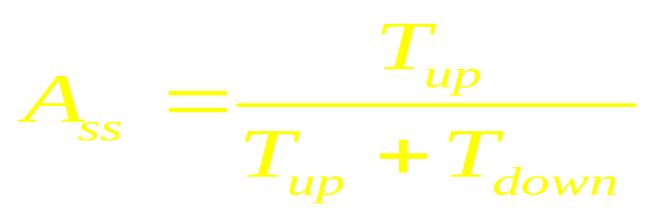
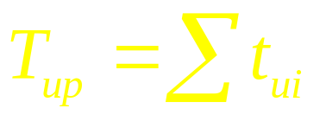
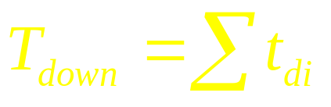
软件可靠性
如果在一段时间内，软件系统故障停机时间分别为t_{d1}, t_{d2}，…，正常运行时间分别为t_{u1}, t_{u2}….,则系统的稳态可用性为：
其中，
软件工程 - 2024 - 第七章 实现

Slide 171
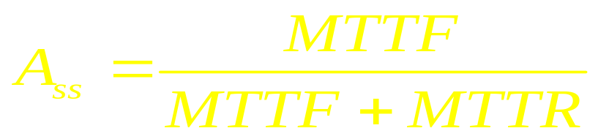
软件可靠性
如果引入系统平均无故障时间MTTF和平均维修时间MTTR的概念，则（7.1）式可以变成：
平均维修时间MTTR是修复一个故障平均需要用的时间，它取决于维护人员的技术水平和对系统的熟悉程度，也和系统的可维护性有重要关系，
平均无故障时间MTTF是系统按规格说明书规定成功地运行的平均时间，它主要取决于系统中潜伏的错误的数目，因此和测试的关系十分密切。
软件工程 - 2024 - 第七章 实现

Slide 172
估算平均无故障时间的方法
1．符号
在估算MTTF的过程中使用下述符号表示有关的数量：
E_{T}——测试之前程序中错误总数；
I_{T}——程序长度(机器指令总数)；
τ——测试(包括调试)时间；
E_{d}(τ)——在0至τ期间发现的错误数；
E_{c}(τ)——在0至τ期间改正的错误数。
软件工程 - 2024 - 第七章 实现

Slide 173
估算平均无故障时间的方法
2．基本假定
在类似的程序中，单位长度里的错误数E_{T}／I_{T} 近似为常数 0.5×10⁻²≤ E_{T}／I_{T} ≤2×10⁻²
失效率正比于软件中剩余的(潜藏的)错误数，而平均无故障时间MTTF与剩余的错误数成反比
为了简化讨论，假设发现的每一个错误都立即正确地改正了(即调试过程没有引入新的错误)。 因此：
E_{d}(τ)= E_{c}(τ)
软件工程 - 2024 - 第七章 实现

Slide 174
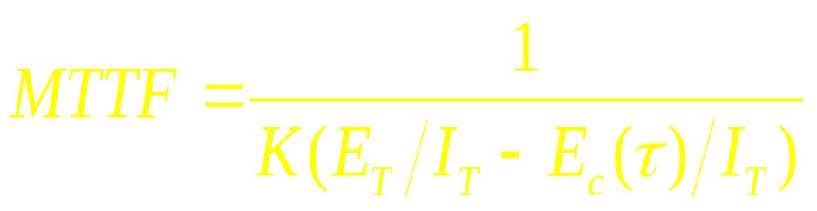
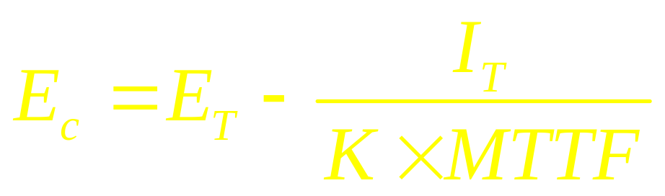
估算平均无故障时间的方法
3．估算平均无故障时间
经验表明，平均无故障时间与单位长度程序中剩余的错误数成反比,即
（7.5）
其中K为常数，它的值应该根据经验选取。美国的一些统计数字表明，K的典型值是200。
由(7.5)式可得(7.6)
(7.6)
软件工程 - 2024 - 第七章 实现

Slide 175
估算平均无故障时间的方法
4．估计错误总数的方法
(1)植入错误法
使用这种估计方法，在测试之前由专人在程序中随机地植入一些错误，测试之后，根据测试小组发现的错误中原有的和植入的两种错误的比例，来估计程序中原有错误的总数E_{T}。
软件工程 - 2024 - 第七章 实现

Slide 176
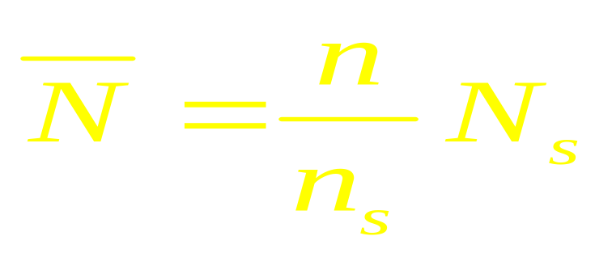
估算平均无故障时间的方法
假设人为地植入的错误数为N_{s}，经过一段时间的测试之后发现n_{s}个植入的错误，此外还发现了n个原有的错误。如果可以认为测试方案发现植入错误和发现原有错误的能力相同，则能够估计出程序中原有错误的总数为：
软件工程 - 2024 - 第七章 实现

Slide 177
估算平均无故障时间的方法
4．估计错误总数的方法
(2)分别测试法
随机地把程序中一部分原有的错误加上标记，然后根据测试过程中发现的有标记错误和无标记错误的比例，估计程序中的错误总数。
为了随机地给一部分错误加标记，分别测试法使用两个测试员(或测试小组)，彼此独立地测试同一个程序的两个副本，把其中一个测试员发现的错误作为有标记的错误。
软件工程 - 2024 - 第七章 实现

Slide 178
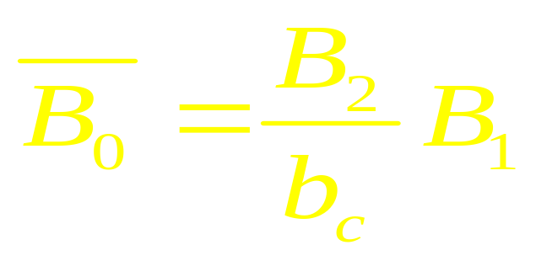
估算平均无故障时间的方法
具体做法是，在测试过程的早期阶段，由测试员甲和测试员乙分别测试同一个程序的两个副本，由另一名分析员分析他们的测试结果。用τ表示测试时间，假设
τ＝0时错误总数为B₀；
τ＝τ₁时测试员甲发现的错误数为B₁；
τ＝τ₁时测试员乙发现的错误数为B₂；
τ＝τ₁时两个测试员发现的相同错误数为b_{c}.
假定测试员乙发现有标记错误和发现无标记错误的概率相同，则可以估计出测试前程序中的错误总数为
软件工程 - 2024 - 第七章 实现

Slide 179
课堂练习
在测试一个长度为48000条指令的程序时，第一个月由甲、乙两名测试员各自独立测试这个程序。经过一个月测试后，甲发现并改正20个错误，使MTTF达到8h。与此同时，乙发现24个错误，其中的6个甲也发现了。以后由甲一人继续测试这个程序。问：
（1）刚开始测试时程序中总共有多少个潜藏的错误？
（2）为使MTTF达到240h，必须再改正多少个错误？
软件工程 - 2024 - 第七章 实现

Slide 180
(1) E_{T}=24/6×20=80
(2) 因为8=48000/(K(E_{T}-20))=48000/(K×60)
所以K=100;
因为240=48000/(100(80-E_{C}))
所以E_{C}=78
为了使平均无故障时间达到240h，总共要改正78个错误，测试员甲在与乙分别测试时已经改正了20个错误，因此，还需要改正58个错误。
软件工程 - 2024 - 第七章 实现

Slide 181
Tips: 程序正确性证明
Dijkstra指出：测试只能说明程序有错，不能够证明程序不存在错误。
程序正确性证明的基本思想：通过数学的方法，证明程序具有某些需要的性质。
  输入-输出断言法
  最弱前置条件法
  结构归纳法
  … …
软件工程 - 2024 - 第七章 实现

Slide 182
Tips: 程序正确性证明
输入-输出断言法是在Floyd提出的归纳断言法的基础上，加上Hoare的公理化概念形成的，故有时也称为公理化断言归纳法(Axiomatic inductive assertion)
基本作法： 在源程序的入口、出口和中间点分别设置“断言”，为了证明在两个相邻点之间的程序段是正确的，只须证明在这一程序段执行后，能够使在它之前的断言变成其后一点的断言就可以了。
软件工程 - 2024 - 第七章 实现

Slide 183
Tips: 程序正确性证明
P是S的前断言，R是S的后断言。
记号{P}S{R}表示，如果在S执行以前断言P为真，则S执行之后断言R一定为真
例如：
  {1<i<N} i:=i+1 {2<i<N+1}
… P
S
{P}S{R}
… R
软件工程 - 2024 - 第七章 实现

Slide 184
Tips: 程序正确性证明
…输入：{x≥0}
y是正整数x平方根的正整数部分。已知x的值，试求y
y:=0
… {x≥0∧y=0}
…循环：{y²≤x}
… 继续：{y²≤x}
(y+1)²≤x
T
y:=y+1
{(y+1)²≤x}
F
…输出：{x不变∧y²≤x＜ (y+1)²}
软件工程 - 2024 - 第七章 实现

